Slide 1

Alexandru Zangorescu
Content Management Systems

Slide 2
Zielgruppe
Museen, Archive, Kulturprojekte – wollen ihre Objekte digital präsentieren
Kommunen & Bildungseinrichtungen – nutzen das System für lokale Geschichte
Touristen & Kulturinteressierte – suchen leicht verständliche Infos & Karten
Forschende & Studierende – verwenden Inhalte für Projekte & Studien

Slide 3
Interaktive Karte (OpenStreetMap + Leaflet) → Nutzer können Objekte nach Ort, Epoche oder Thema erkunden
Benutzerbereich mit Objekt-Erstellung → Community kann eigene Beiträge vorschlagen (moderiert)
Dark & Light Mode → Modernes Design mit automatischem Geräte-Theme
Mehrsprachigkeit (WPML / Polylang) → Perfekt für internationale Besucher
Performance & Sicherheit → Caching, SSL, Firewalls & regelmäßige Backups
SEO & Analytics integriert → Sichtbarkeit und Reichweite gezielt verbessern
Features

Slide 4
Technische Umsetzung
System & Layout:
Einsatz von WordPress als flexibles CMS
Individuell angepasstes, leichtgewichtiges Theme mit Fokus auf Performance
Responsives Design mit CSS Grid, Flexbox & Media Queries
Barrierefreie Gestaltung nach WCAG-Standards
Dark/Light Mode Unterstützung für moderne Endgeräte
Plugins & Erweiterungen:
Caching & Performance-Boost (z. B. WP Rocket, Autoptimize)
SEO-Integration (Yoast SEO, Rank Math)
Mehrsprachigkeit über WPML oder Polylang
Kontakt- und Anfrageformulare (Contact Form 7 / Formidable Forms)
Sicherheitslösungen (Wordfence, Limit Login Attempts)
Such- und Filterfunktionen für bessere Benutzererfahrung
Analytics & Tracking zur Erfolgsmessung
Backup- & Wartungstools zur Datensicherung

Slide 5
Zeitplan
Projektphase | Inhalt / Aufgaben | Zeitrahmen (Wochen)
1. Planung & Analyse | Untersuchung der Zielgruppe, Erstellung einer Seitenstruktur und erster Layout-Skizzen | 1
2. Gestaltung | Entwicklung des visuellen Designs, Erstellung von Prototypen, Einholen und Einarbeiten von Feedback | 1
3. Umsetzung | Installation und Konfiguration von WordPress, Implementierung der Funktionen, Datenübernahme | 4
4. Test & Optimierung | Prüfung der Benutzerfreundlichkeit, Anpassung für verschiedene Geräte, Suchmaschinenoptimierung | 1,5
5. Veröffentlichung & Einführung | Veröffentlichung der Website, Einweisung der Nutzer und finale Übergabe | 1,5

Slide 6
Kategorie | Leistungen / Umfang | Kostenrahmen
Personal | Projektleitung (Teilzeit), UX/UI-Design, Frontend- & Backend-Entwicklung, Qualitätssicherung | Entwickler: 85–120 €/h · Designer: 60–90 €/h · Projektleitung: 70–100 €/h
Software & Lizenzen | WordPress-Setup, Premium-Plugins, API-Zugriffe (z. B. Kartenservice), Sicherheitszertifikate, Wartungstools | ca. 3.000 € einmalig
Hosting & Infrastruktur | Leistungsstarker Webserver, CDN, tägliche Backups, Datenbanken, SSL-Zertifikate | ca. 5.000 € pro Jahr
Medien & Content-Produktion | Fotoshootings, Video-Content, Bildrechte, Textaufbereitung, Übersetzungen | 2.000–5.000 € jährlich
Testing & Qualitätssicherung | Externe Usability-Tests, Testgeräte, Browser-Kompatibilität | 1.000–2.500 €
Sonstige Aufwände | Projektkommunikation, Reisekosten, unvorhergesehene technische Anpassungen | 5.000–7.000 € Reserve
Preise

Slide 7
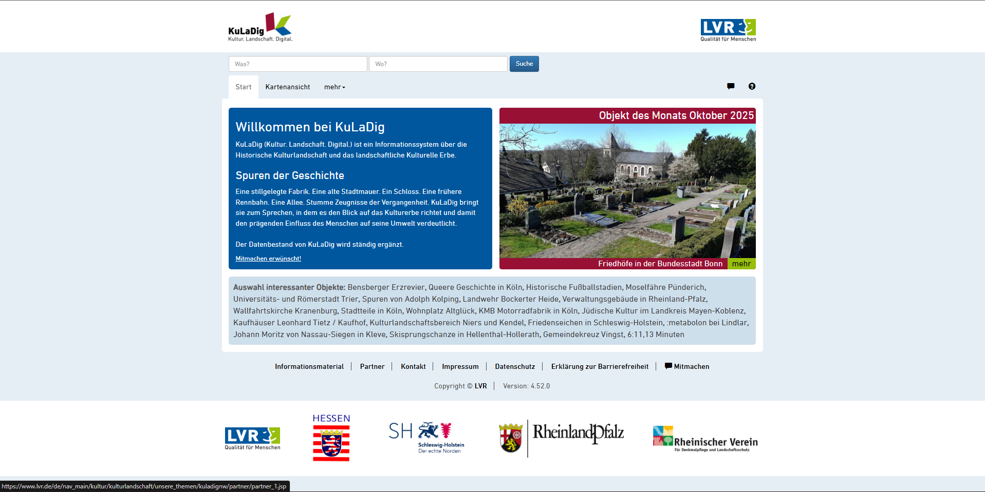

Slide 9
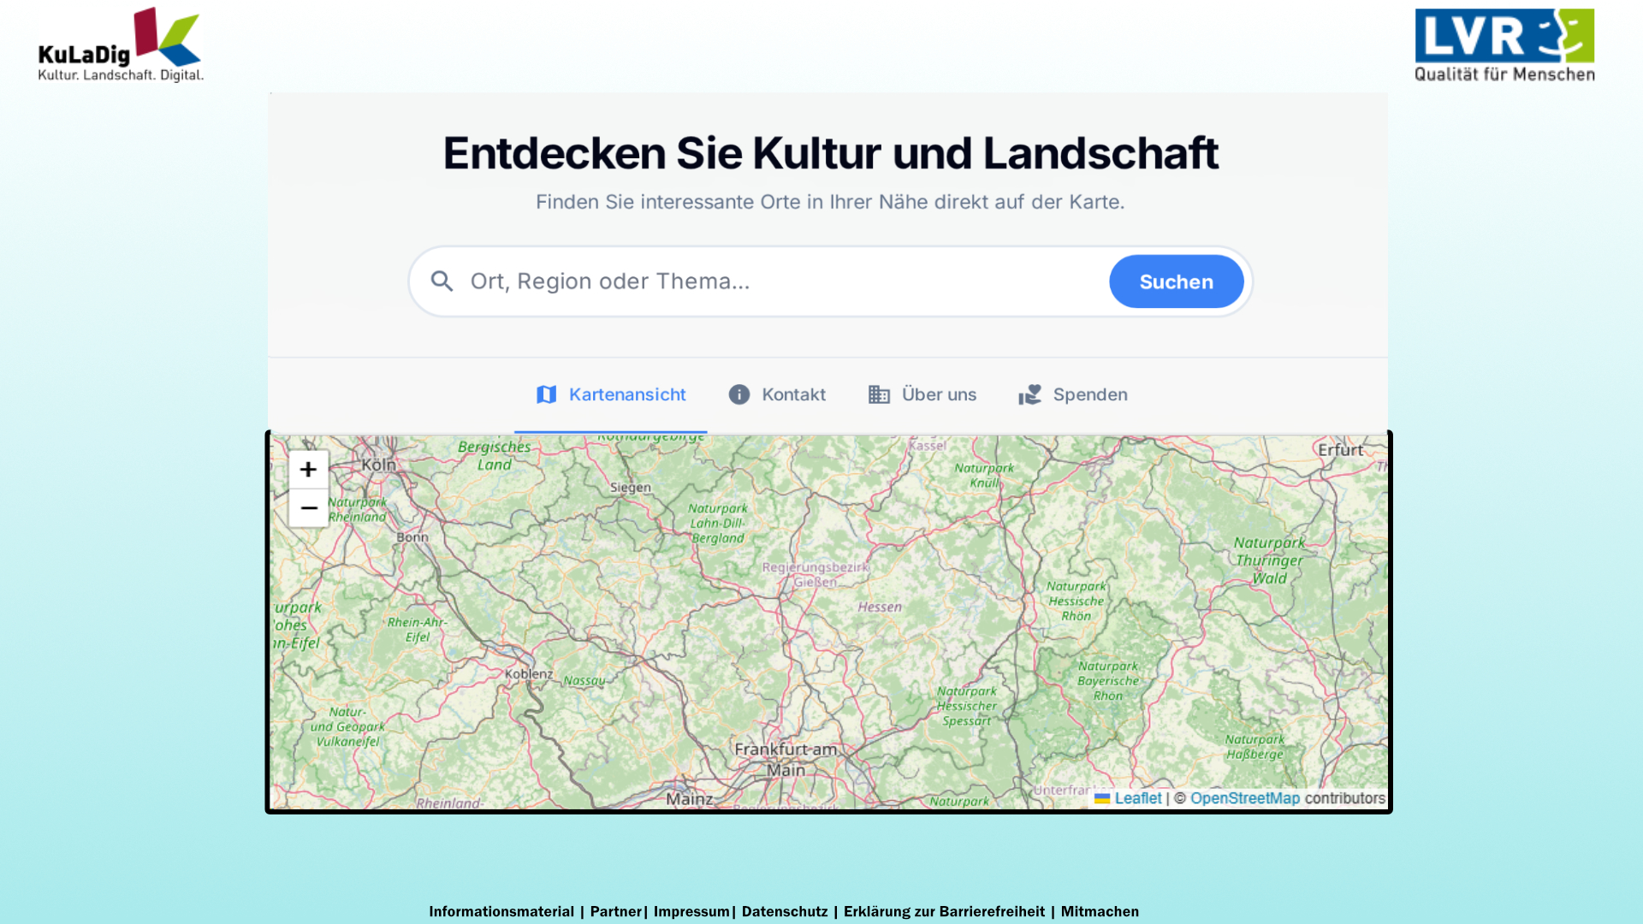

Slide 10

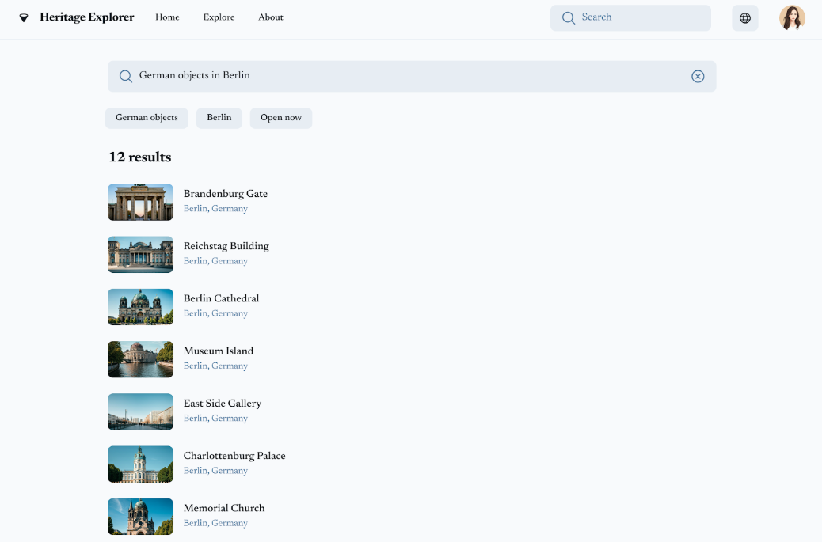
Zielgruppe

Slide 11
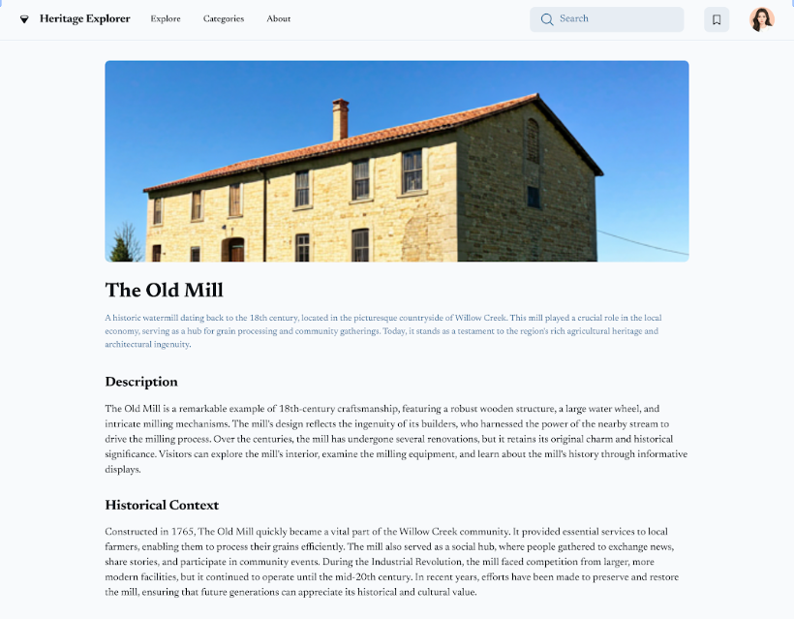
Zielgruppe

Slide 12
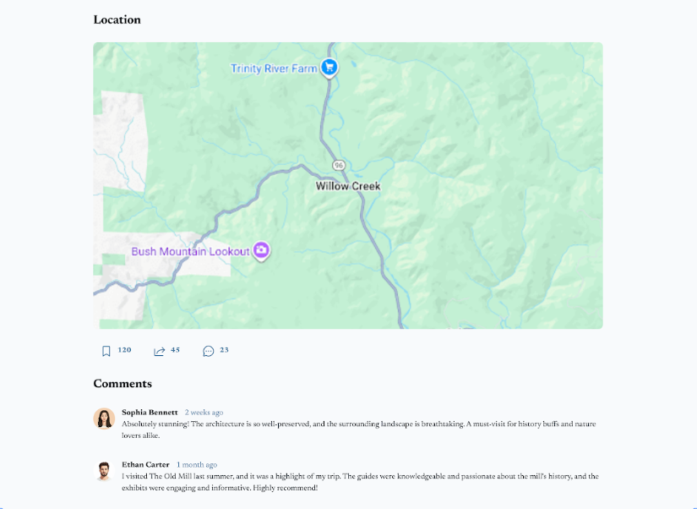
Zielgruppe

Slide 13
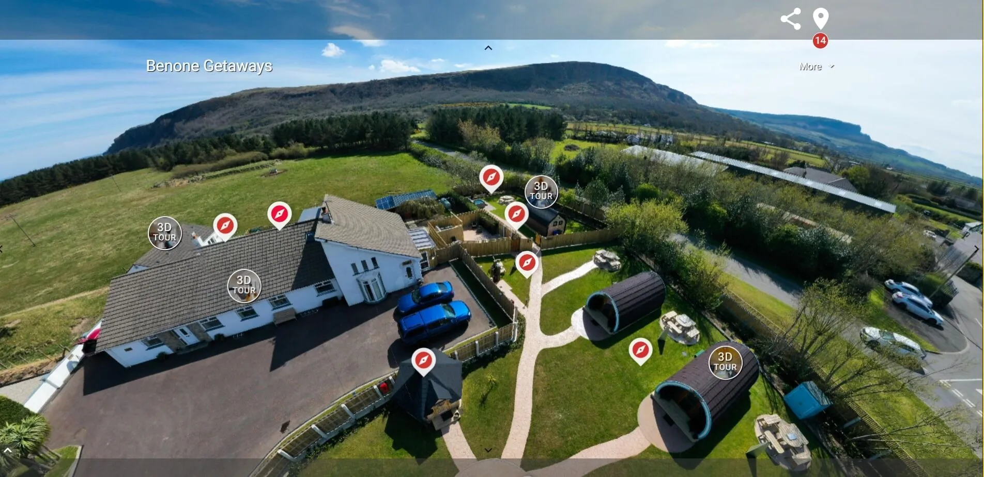
Zielgruppe

Slide 14

Danke für eure Aufmerksamkeit !

